Slide 1
Промышленность Ленинграда:
работа в блокированном городе и эвакуация

Slide 2
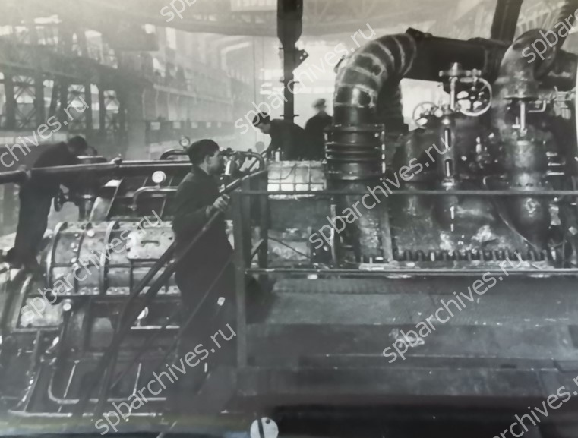
Индустрия Ленинграда накануне войны
Накануне войны Ленинград являлся одним из крупнейших индустриальных центров СССР. Его предприятия вырабатывали трактора и промышленные станки, паровозы и вагоны для народного хозяйства. Город на Неве производил также большую часть военной продукции для РККА.
В целом, к началу 1941 г. в Ленинграде насчитывалось более 600 тыс. рабочих крупной промышленности. Среди ленинградских предприятий выделялись заводы-гиганты: «Большевик» (№ 232), Кировский, Ижорский, Металлический им. Сталина (№ 371), Невский им. Ленина и многие другие.

Slide 3
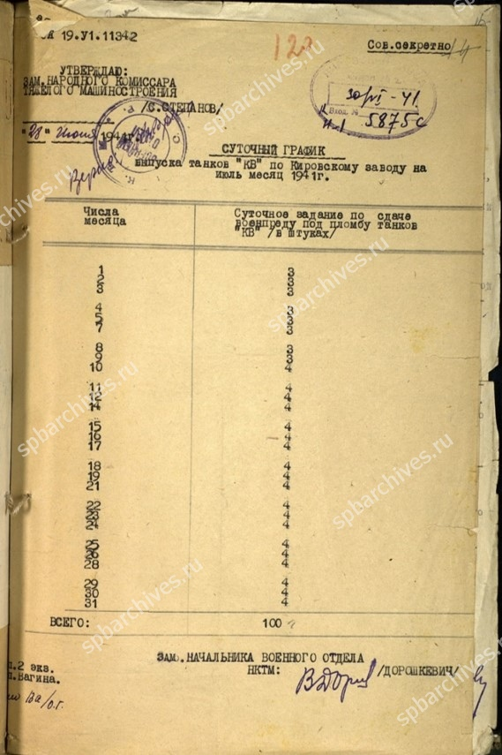
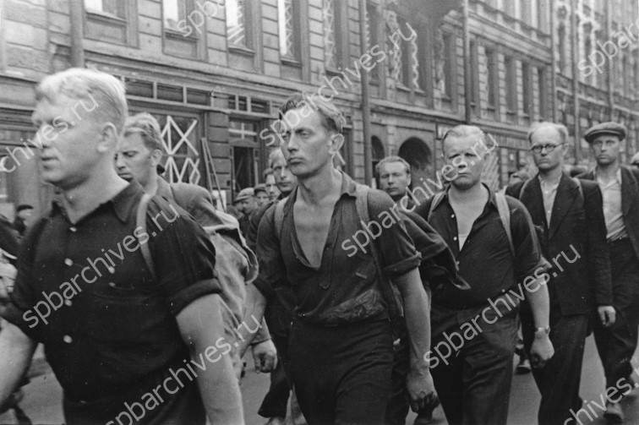
Начало войны
С первых дней войны началась мобилизация рабочих на фронт и подготовка к эвакуации предприятий. Военные предприятия нарастили выпуск продукции для Красной армии.
Эстонские бойцы на проспекте 25-го Октября
Август 1941 г. ЦГАКФФД СПб Ар 7355
Суточный график выпуска Кировским заводом танков «КВ» на июль 1941 г. ЦГА СПб. Ф. 1788. Оп. 27. Д. 153. Л. 120.

Slide 4
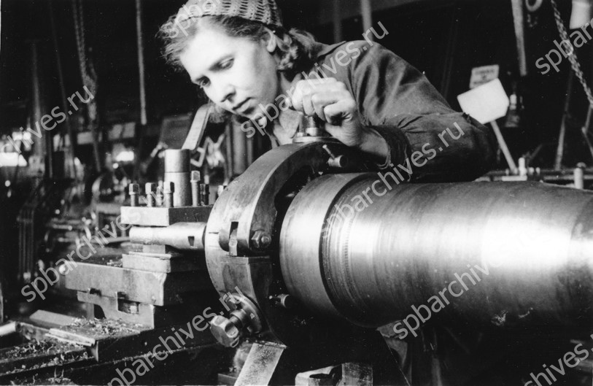
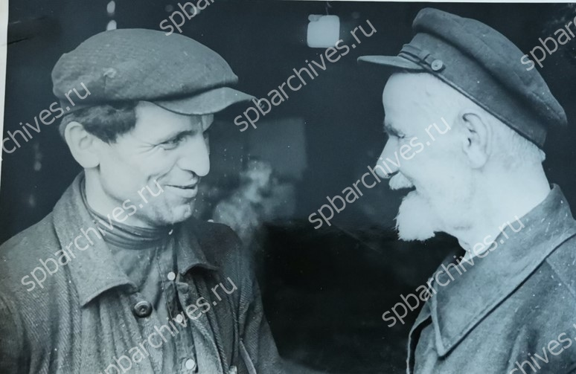
Мобилизация ленинградских рабочих
В ходе массовой мобилизации и эвакуации промышленности Ленинграда численность промышленных рабочих сократилась на 70%. Места уходивших мужчин, занимали старики, женщины и дети.
Токарь Н-ского завода Моисеенко Л.М., соревнующаяся со своим сменщиком и выполняющая дневное задание до 220 процентов, за работой
ЦГАКФФД СПб. Ар. 19714
Только с Кировского завода из 36,8 тыс. работавших вглубь страны для налаживания военного производства были направлены 17 тыс. производственных рабочих.
Кузнец Кировского завода И.Н.Бобин беседует с товарищем по цеху кузнецом Т.А.Романовым
Июль 1941 г.
ЦГАКФФД СПб Ар 20710

Slide 5
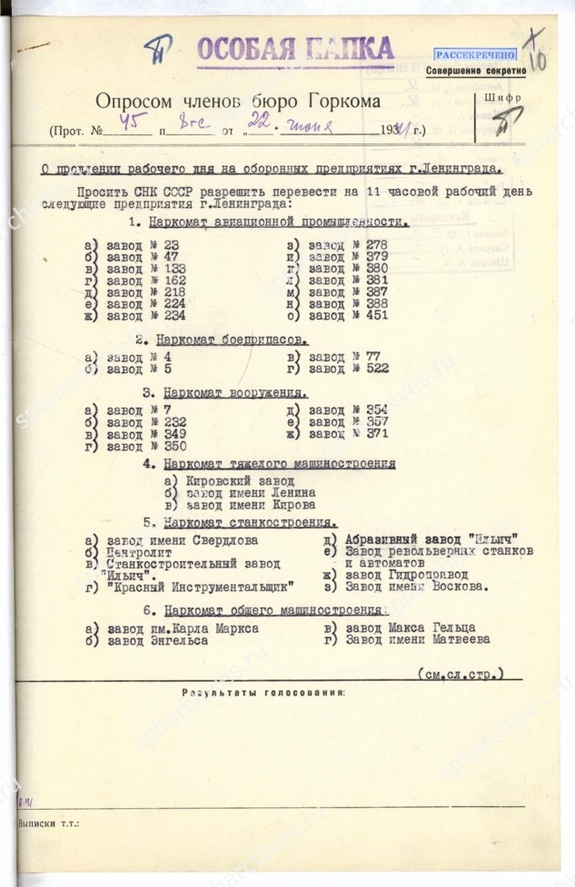
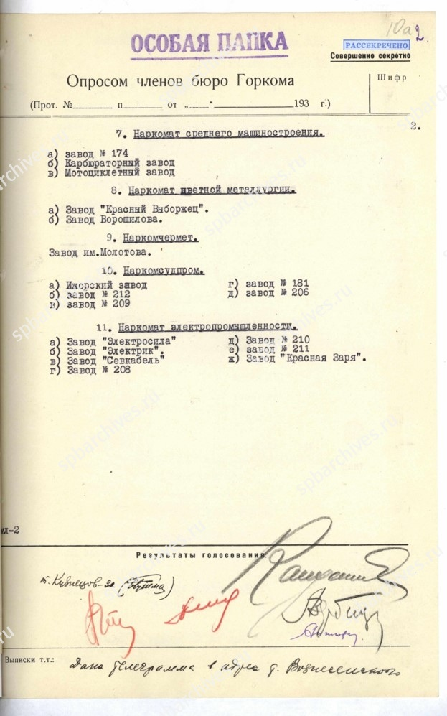
Решение Ленинградского Горкома ВКП(б) о продлении рабочего дня на оборонных предприятиях города
22 июня 1941 г.
ЦГАИПД СПб. Ф. 25. Оп. 2а. Д. 140. Л. 10-10а.

Slide 6
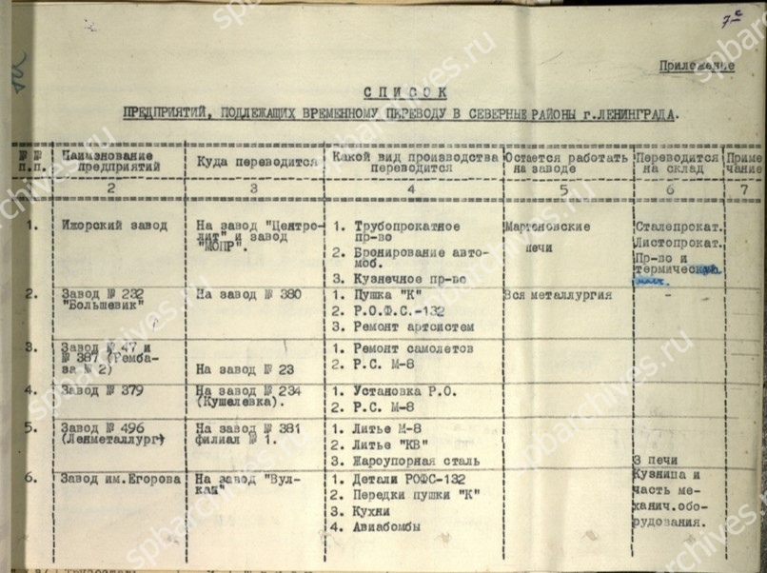
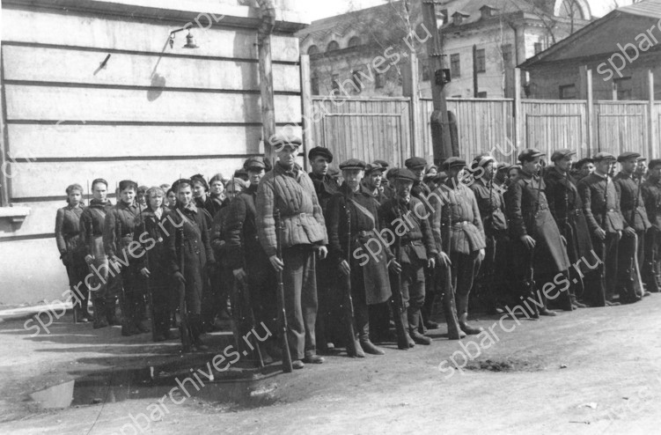
Начало блокады Ленинграда
Начавшаяся с 8 сентября 1941 г. блокада Ленинграда превратила в крепости заводы южных районов города. Часть производства переносилась в северные районы Ленинграда. Из рабочих создавались отряды ополчения и рабочие батальоны.
Список предприятий Ленинграда, перемещенных из южных районов города
20 сентября 1941 г.
ЦГА СПб. Ф. 7384. Оп. 36. Д.63 Л. 7а.
Строевые занятия рабочего батальона Н-ского завода Выборгского района (панорама из 2-х снимков)
20 сентября 1941 г. Фрагмент.
ЦГАКФФД СПб. Ар 3344б.

Slide 7
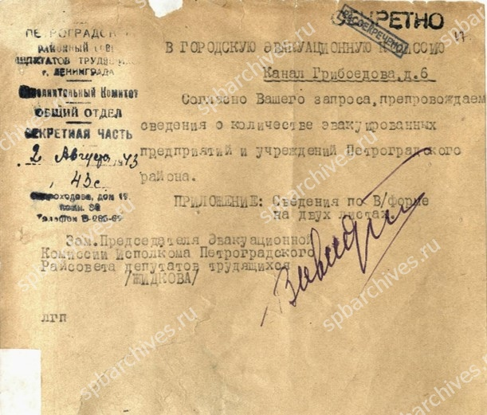
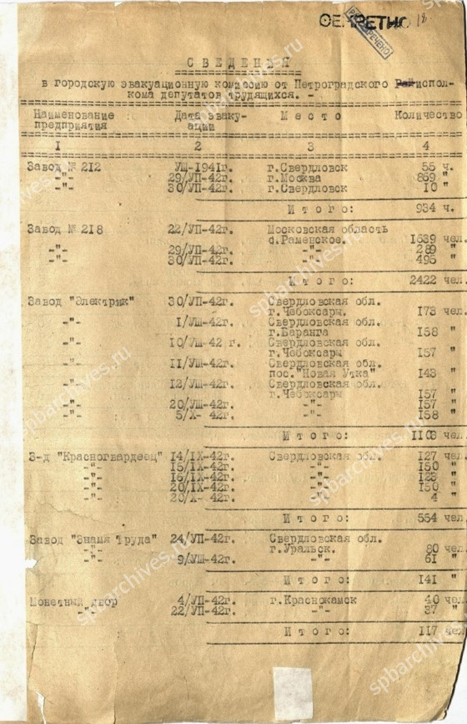
Препроводительная записка к справке о заводах, эвакуированных из Петроградского района Ленинграда
ЦГА СПб. Ф.330. Оп. 1. Д.3. Л. 17.
«Мы были готовы к тому, чтобы воевать, и отправили с завода всех не способных принять участие в защите своего завода – женщин, больных, стариков. На заводе остались здоровые мужчины. Завод представлял собой воинскую часть, во главе которой стоял директор. У нас были патрули, на вышке дежурили бойцы МПВО».
Директор Кировского завода в 1941 г. Г.М. Нестеров.
Сведения об эвакуированных из Петроградского района Ленинграда заводах
ЦГА СПб. Ф.330. Оп. 1. Д.3. Л. 18.

Slide 8
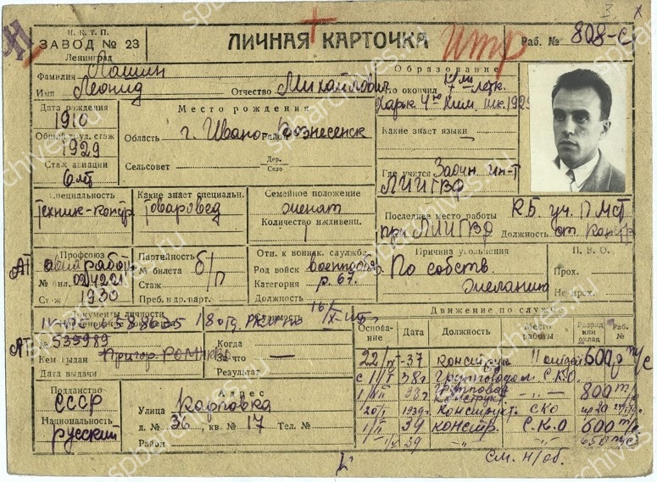
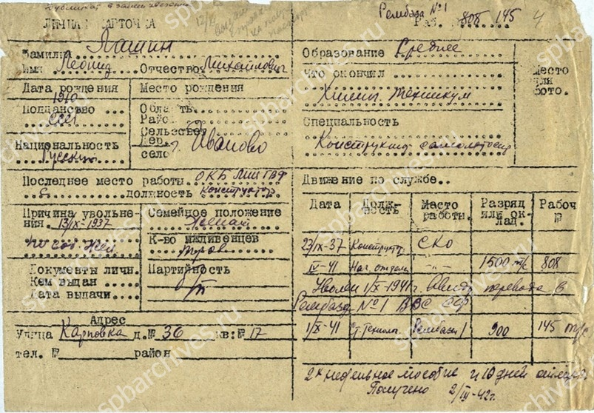
Личные карточки
Мобилизация в армию, в народное ополчение, эвакуация 133 крупнейших предприятий, страшные дни блокады с голодом и обстрелами города привели к резкому сокращению рабочего населения Ленинграда.
Представляем личные карточки работников авиационного завода № 23, на базе которого после эвакуации в 1941 г. были созданы ремонтные базы. Особый интерес представляют приписки к документам в правом нижнем углу карточек – они проливают свет на дальнейшую судьбу некоторых ленинградцев.
ЦГА СПб. Ф.1629. Оп.4. Д.782. Л.3,4.

Slide 9
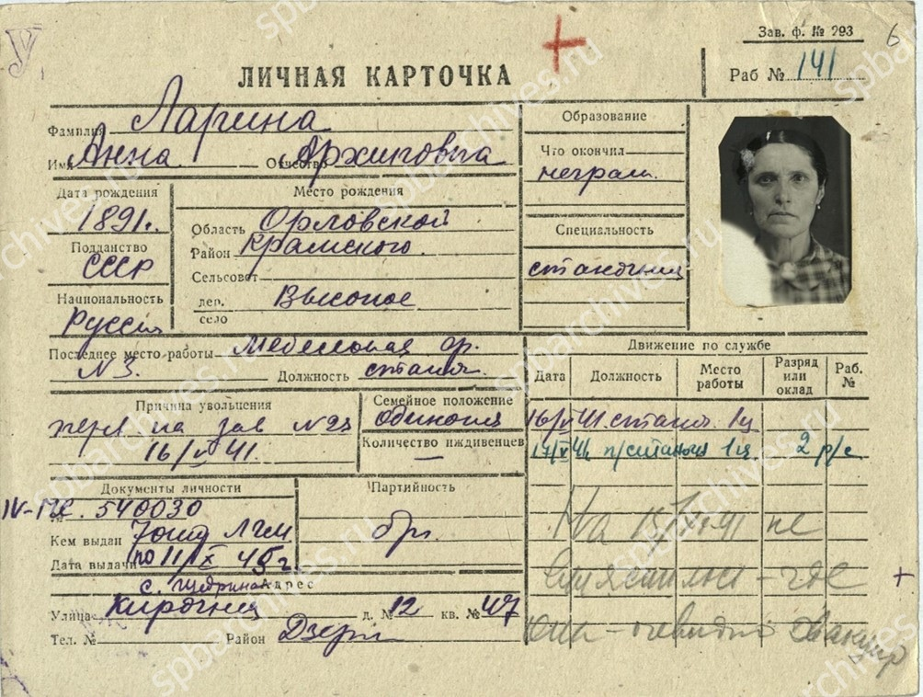
В ходе эвакуации из Ленинграда, производившейся в чрезвычайно сложных условиях, многие люди «терялись». Сегодня ведется кропотливая работа архивистов по выяснению судеб тысяч ленинградцев, отправленных из города на Неве в восточные и южные районы СССР.
Проведенный 15 декабря 1942 г. единовременный учет трудящихся заводов и строительных учреждений показал, что численность производственных рабочих в Ленинграде составила всего 100 тыс. человек.
ЦГА СПб. Ф.1629. Оп. 4. Д.782. Л. 6.

Slide 10
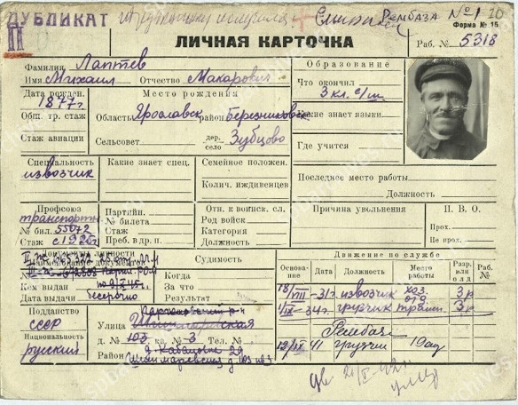
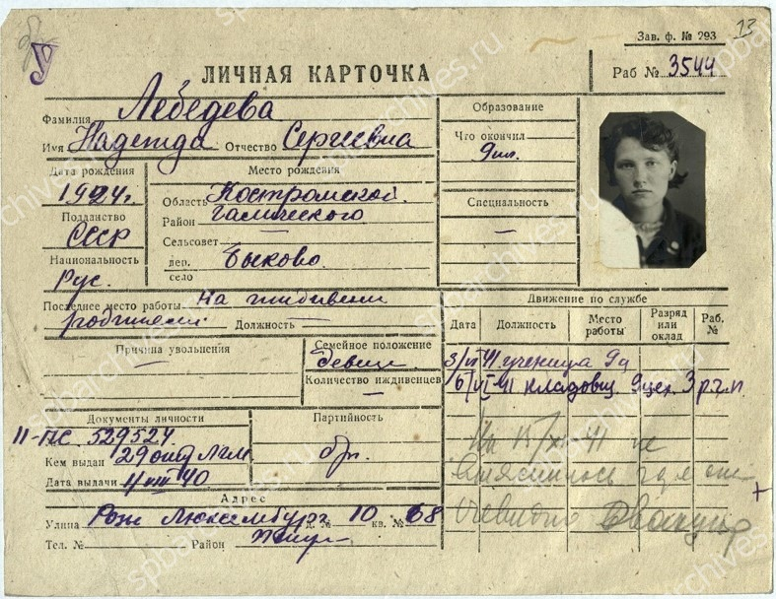
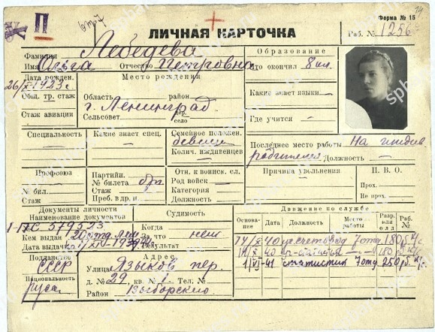
ЦГА СПб. Ф.1629. Оп.4. Д.782. Л.10.
ЦГА СПб. Ф.1629. Оп.4. Д.782. Л.13.
ЦГА СПб. Ф.1629. Оп.4. Д.782. Л.14.

Slide 11
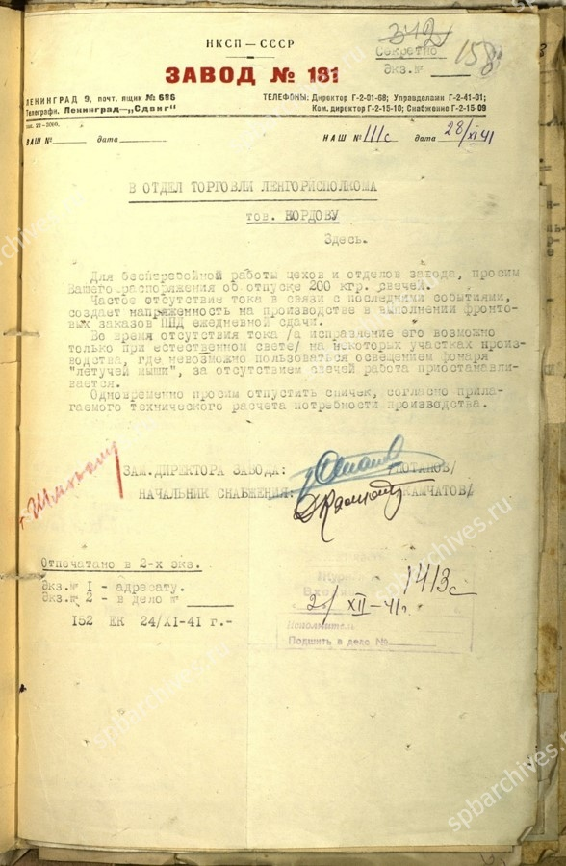
Работа в блокадном городе
«В Больших промерзших цехах слабые от голода люди вручную разбирали и собирали тяжелые металлические детали, узлы, моторы. Работали при свете факелов и «коптилок», время от времени грея около слабого, дымного огня закоченевшие, негнущиеся пальцы. Ремонт, как правило, был срочным».
Из книги А.Р. Дзенискевича «Накануне и в дни испытаний: Ленинградские рабочие в 1938-1945 гг. Л., 1990».
Письмо руководителей завода № 181 в отдел торговли Ленгорисполкома о выделении свечей для освещения производственных помещений
28 ноября 1941 г.
ЦГА СПб. Ф. 7082. Оп. 1. Д. 22. Л. 158.

Slide 12
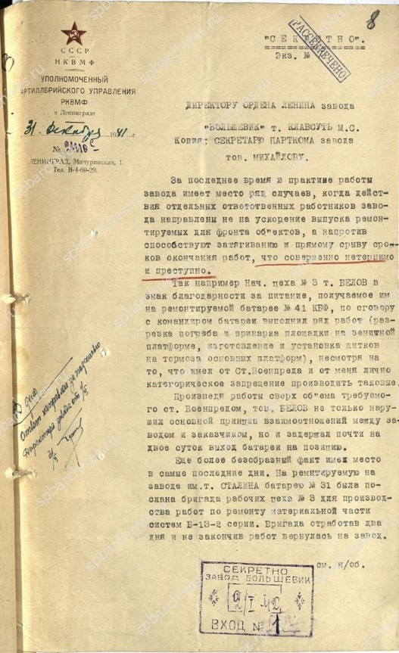
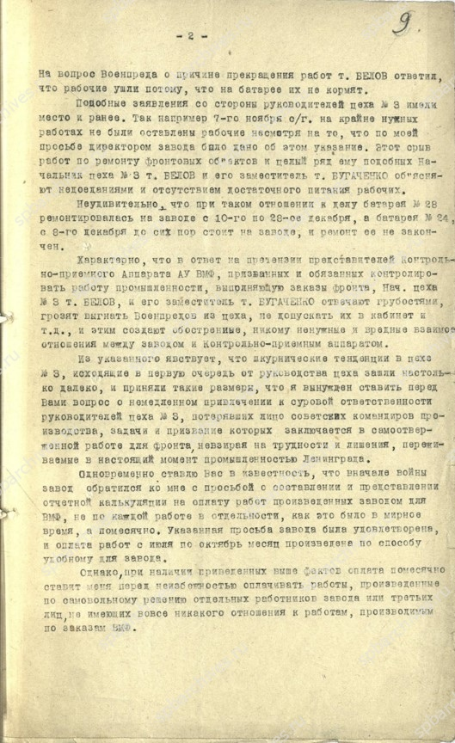
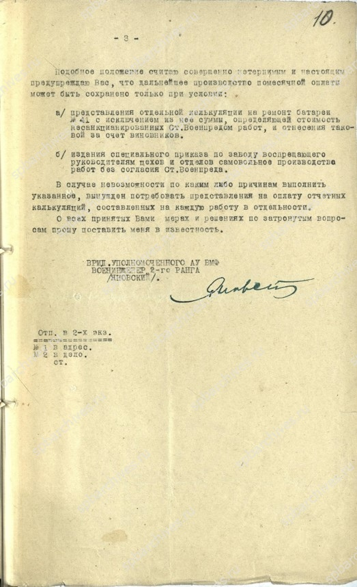
Письмо уполномоченного артиллерийского управления Наркомава Военно-морского флота в Ленинграде директору завода «Большевик» о халатном ремонте артиллерийских орудий
31 декабря 1941 г.
ЦГА СПб. Ф.1275. Оп.11. Д.319. Лл.8-10.

Slide 13
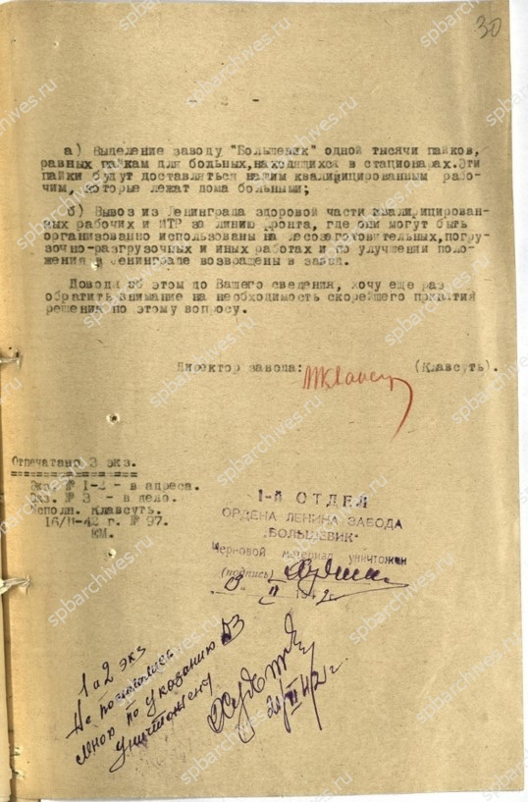
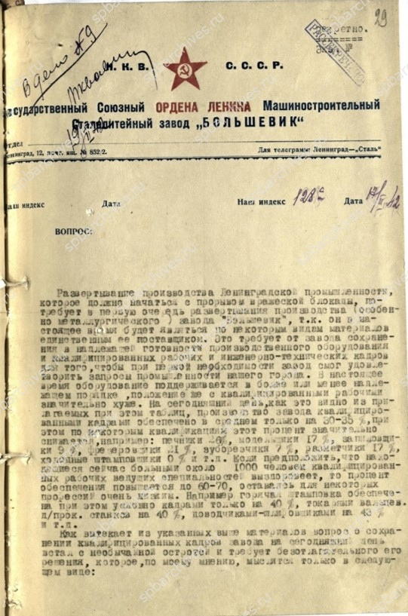
Письмо директора завода «Большевик» с обоснованием выделения дополнительных продовольственных пайков для распределения истощенным квалифицированным рабочим в целях сохранения производства
Не позже 19 февраля 1942 г.
ЦГА СПб. Ф.1275. Оп. 11. Д.139. Лл. 29,30.
Рабочая карточка на хлеб.
ЦГА СПб. Ф.8134. Оп. 3. Д.334. Л. 78.

Slide 14
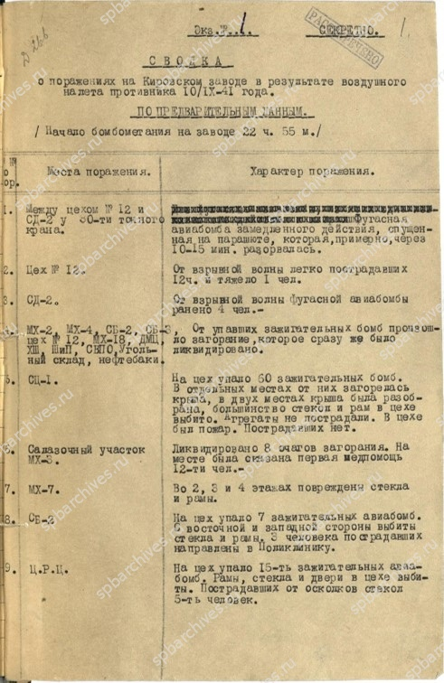
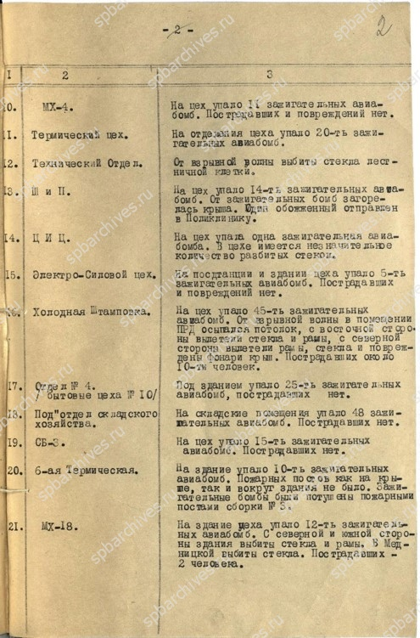
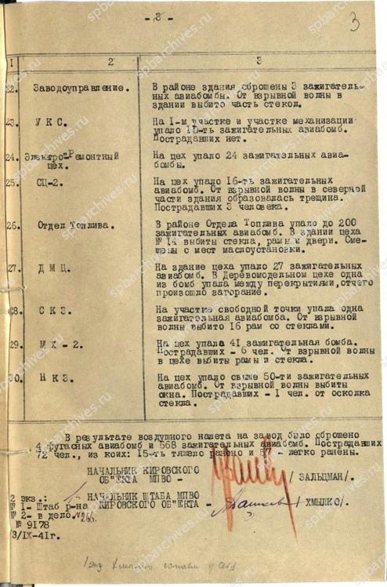
Разрушения заводов
Сводка о поражениях на Кировском заводе в результате авианалетов
10 сентября 1941 г.
ЦГА СПб. Ф.1788. Оп. 27. Д.190. Лл. 1-3.

Slide 15
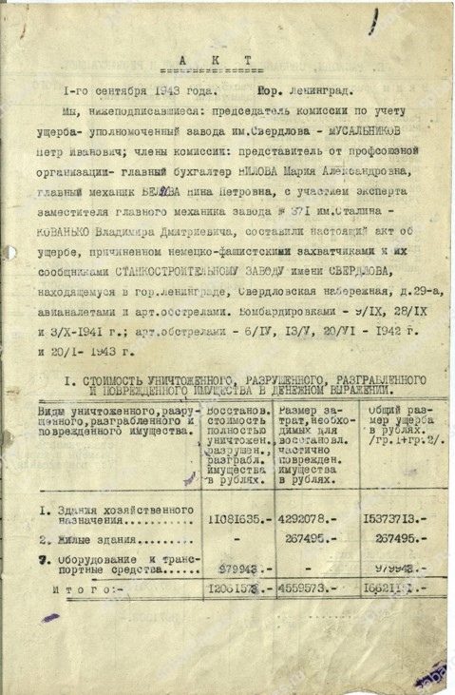
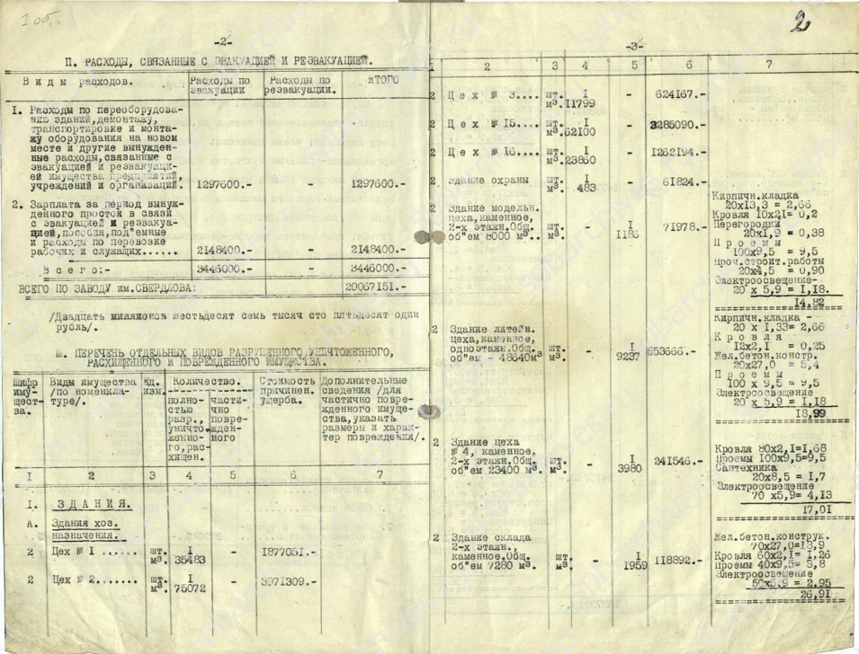
Акт о разрушениях на заводе им. Свердлова 1 сентября 1943 г.
ЦГА СПб. Ф. 1862. Оп. 12. Д.11. Лл. 1, 1об., 2.

Slide 16
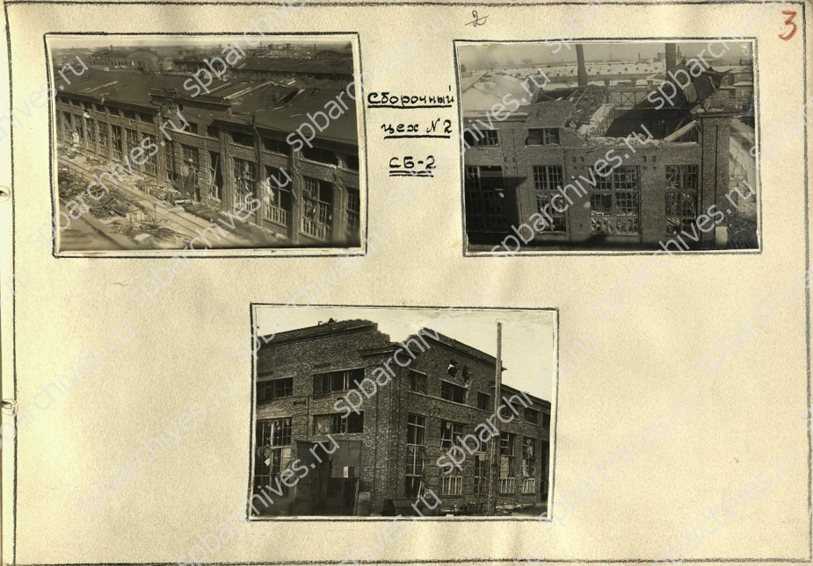
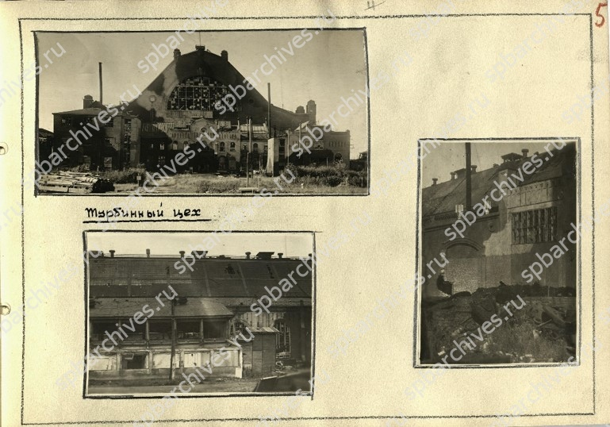
Фотоальбом цехов Кировского завода, пострадавших в период блокады Ленинграда
ЦГА СПб. Ф.1788. Оп. 28. Д.31. Л. 3.
ЦГА СПб. Ф.1788. Оп. 28. Д.31. Л. 5.

Slide 17
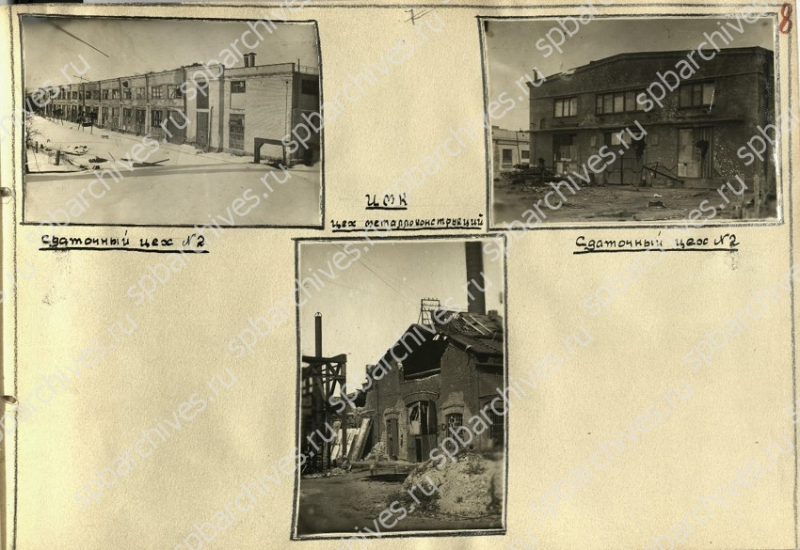
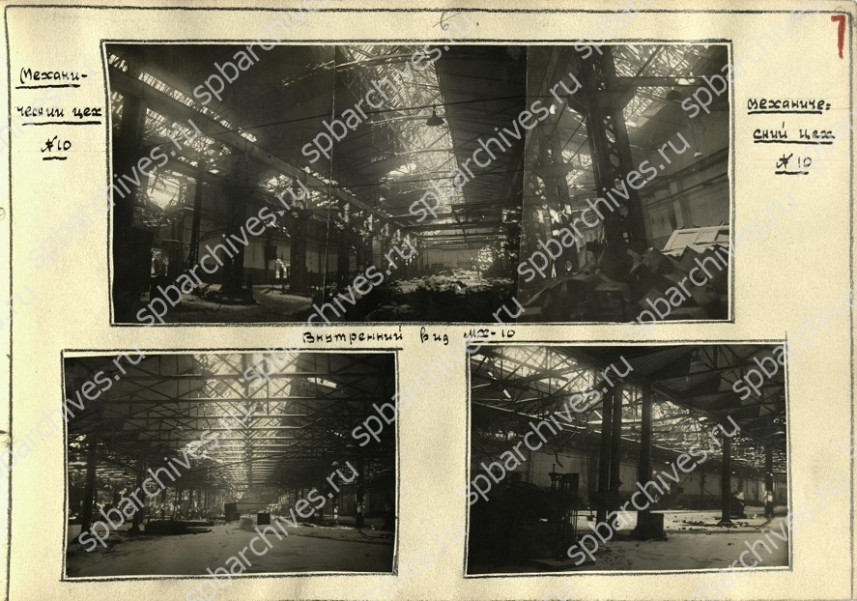
ЦГА СПб. Ф.1788. Оп. 28. Д.31. Л. 8.
ЦГА СПб. Ф.1788. Оп. 28. Д.31. Л. 7.

Slide 18
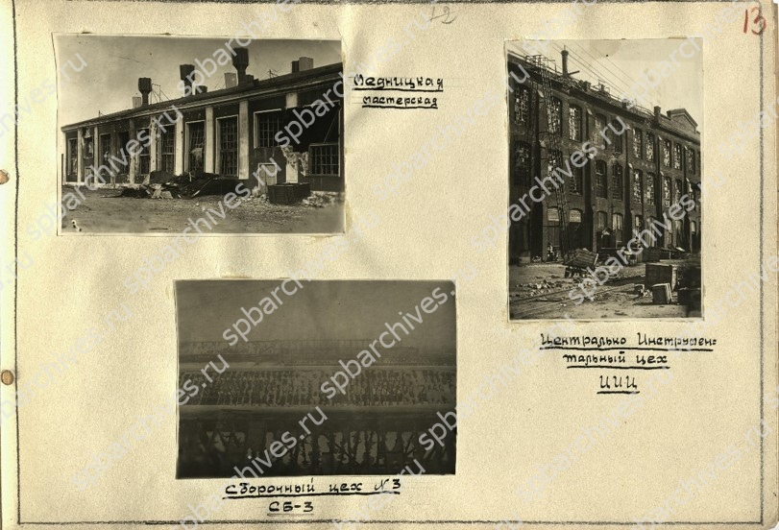
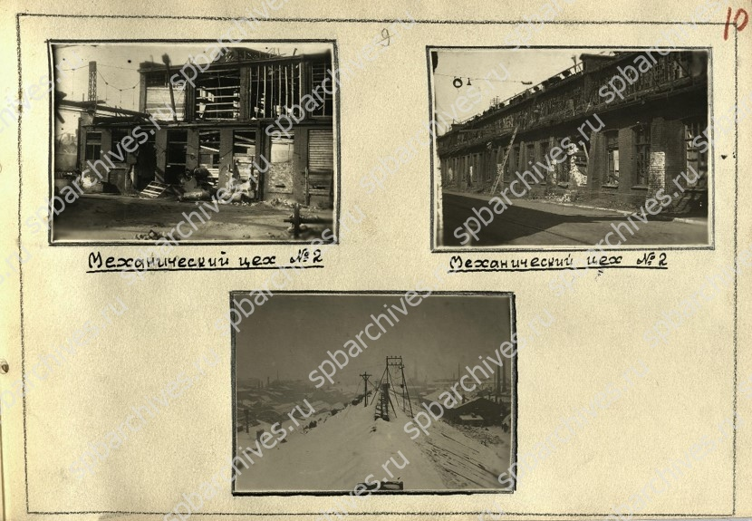
ЦГА СПб. Ф.1788. Оп. 28. Д.31. Л. 13.
ЦГА СПб. Ф.1788. Оп. 28. Д.31. Л. 10.

Slide 19
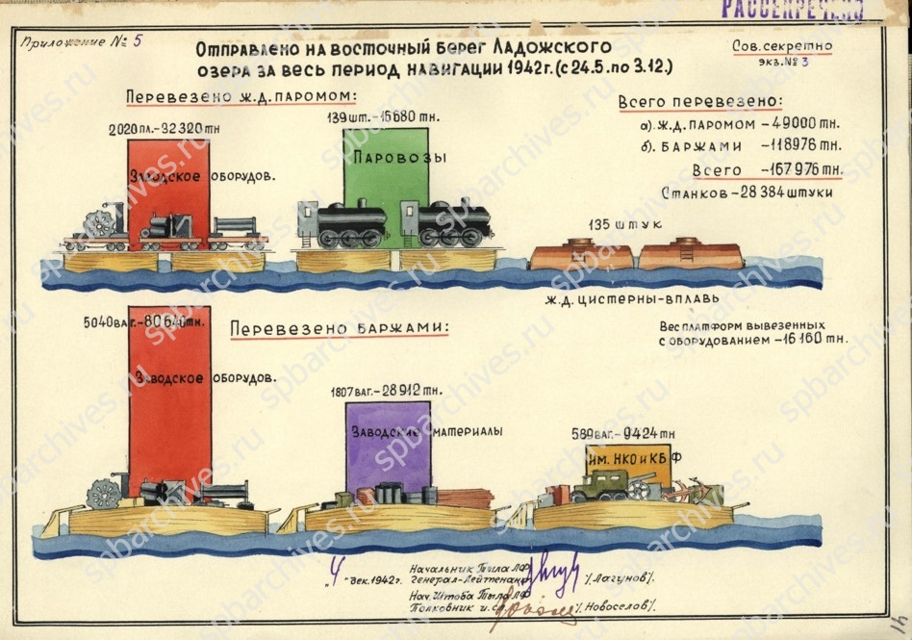
Снабжение Ленинграда с «Большой земли»
С открытием навигации по Ладожскому озеру весной 1942 г. эвакуация промышленных предприятий продолжилась. С «Большой земли» оставшиеся в городе ленинградские заводы получали необходимое топливо и сырье для производства военной продукции.
Доклад о работе водной трассы через Ладожское озеро в навигацию 1942 года
ЦГАИПД СПб. Ф.24. Оп.2б. Д.1336. Л.36, 41.

Slide 20
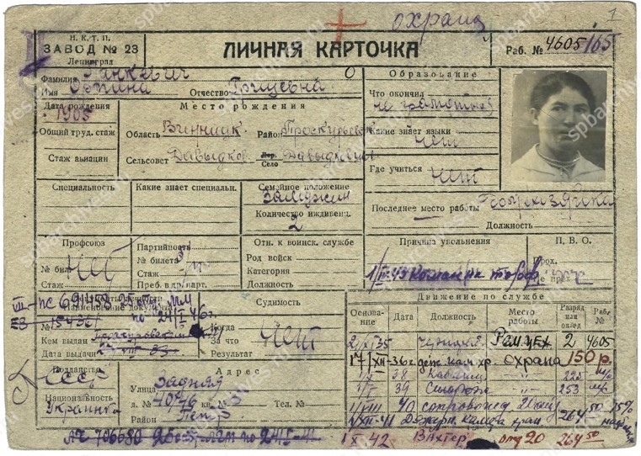
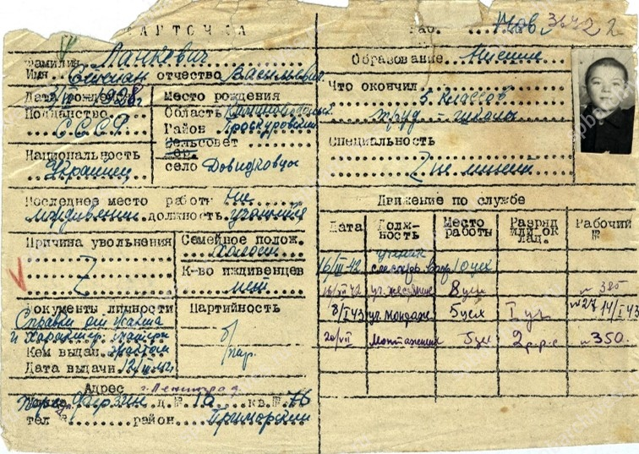
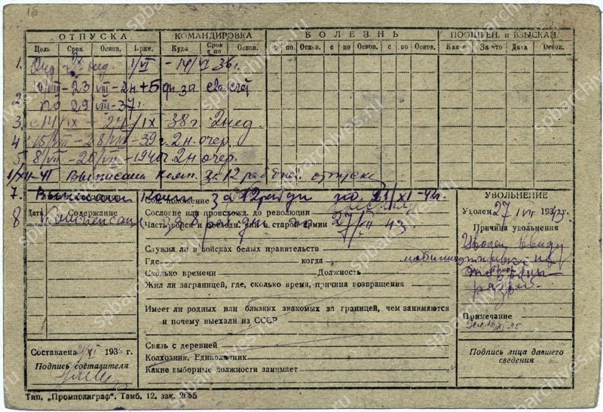
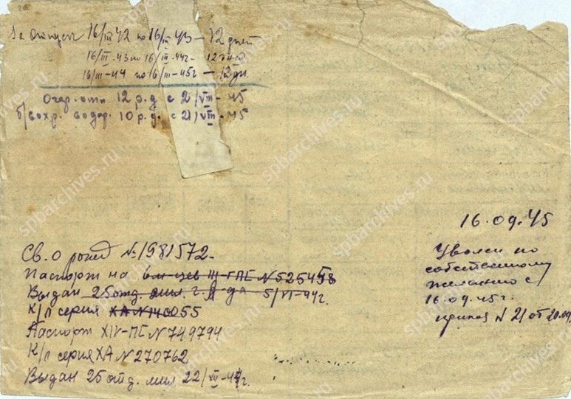
Героизм рабочих, работниц, детей
ЦГА СПб. Ф.1629. Оп. 4. Д.782.
Лл. 1-1об.
13 февраля 1942 г. Президиум Верховного Совета СССР принял Указ «О мобилизации на период военного времени трудоспособного городского населения для работы на производстве и строительстве».
Мобилизации подлежали все неработающие мужчины от 16 до 55 лет и женщины от 16 до 45.
ЦГА СПб. Ф.1629. Оп. 4. Д.782. Лл. 2-2об.

Slide 21
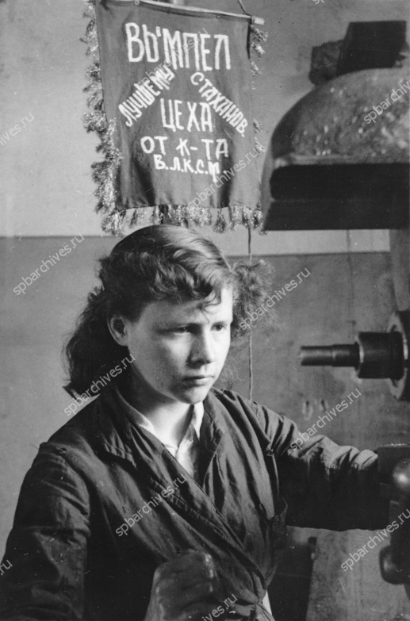
Наградная грамота завкома Кировского завода за высокий урожай с огородов в 1943 г.
ЦГА СПб. Ф.1788. Оп. 34. Д.21.
Лл. 1,2.
Комсомолка Зоя Шарыгина, удостоенная вымпела комитета ВЛКСМ в социалистическом соревновании к 25-й годовщине ВЛКСМ за выполнение на трех станках - фрезерном, револьверном и строгальном - июньской программы на 10 дней раньше срока, за работой у станка
22 июня 1943 г.
ЦГАКФФД СПб. Ар. 29141

Slide 22
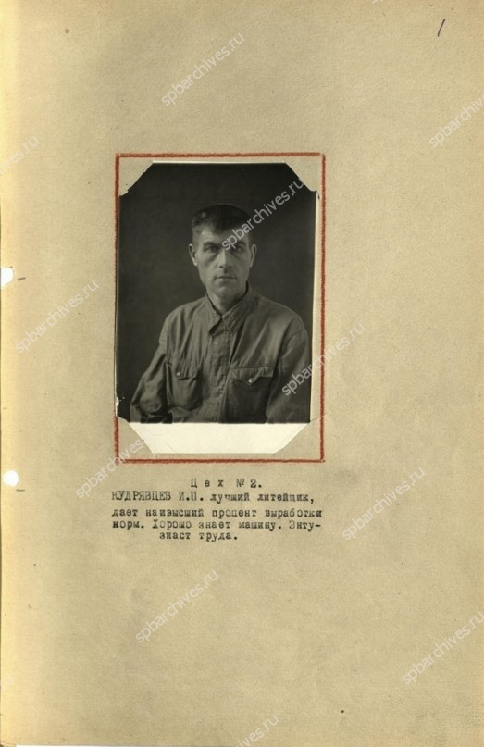
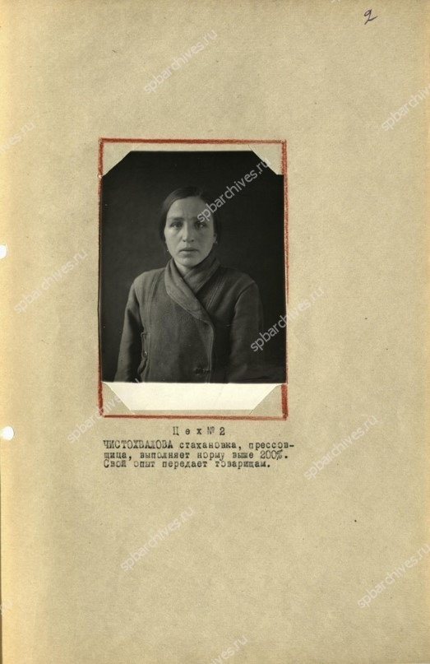
Альбом передовиков завода № 349 (Ленинградское оптико-механическое объединение)
ЦГА СПб. Ф. 2187. Оп. 7. Д.13. Л. 1.
ЦГА СПб. Ф. 2187. Оп. 7. Д.13. Л. 2.

Slide 23
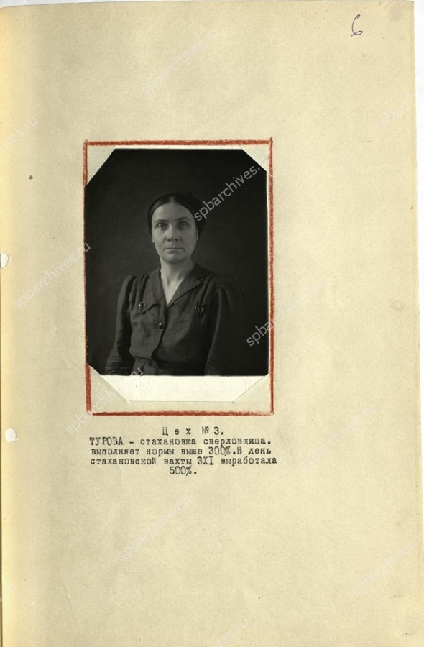
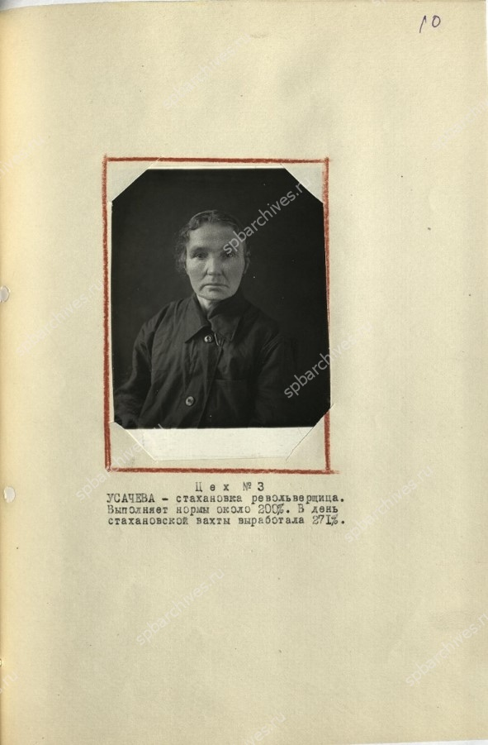
ЦГА СПб. Ф.2187. Оп. 7. Д.13. Л. 6.
ЦГА СПб. Ф.2187. Оп. 7. Д.13. Л. 10.

Slide 24
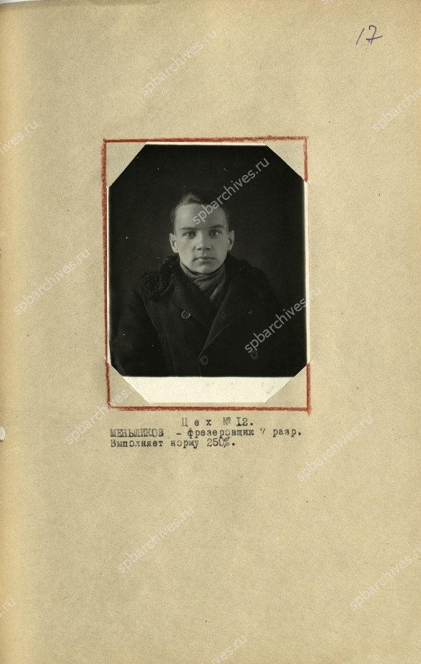
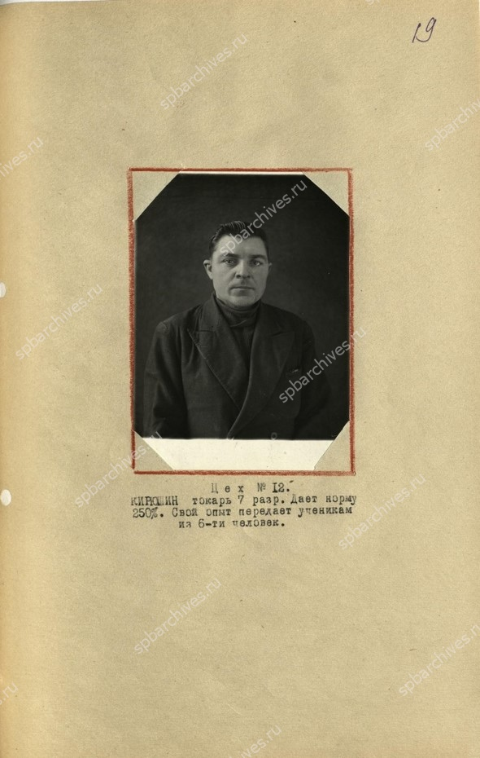
ЦГА СПб. Ф.2187. Оп. 7. Д.13. Л. 17.
ЦГА СПб. Ф.2187. Оп. 7. Д.13. Л. 19.

Slide 25
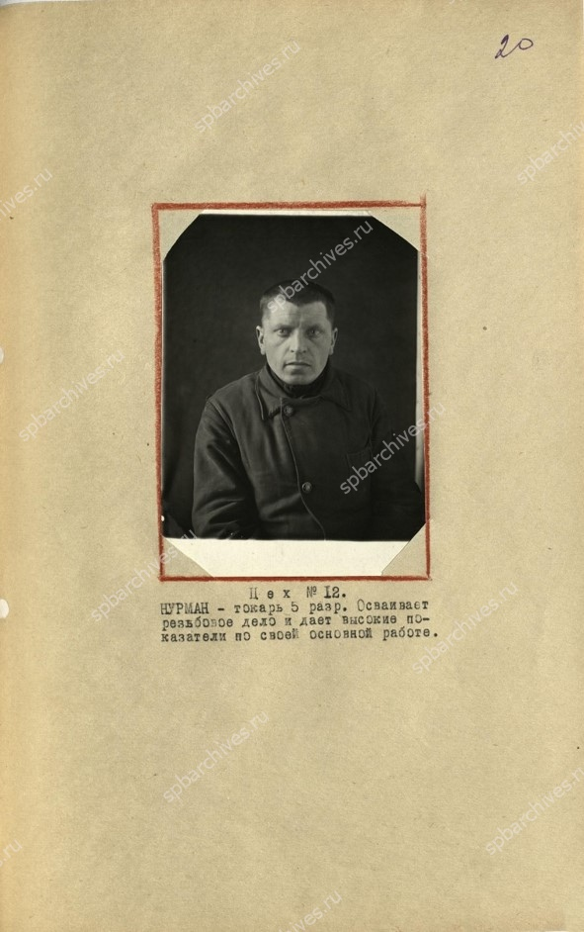
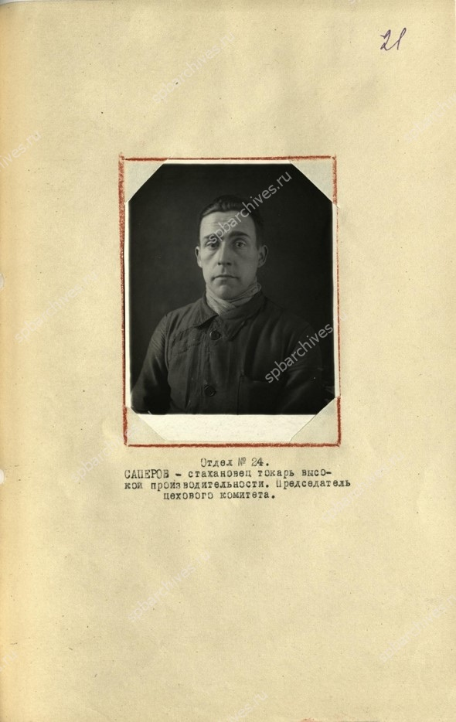
ЦГА СПб. Ф.2187. Оп. 7. Д.13. Л. 20.
ЦГА СПб. Ф.2187. Оп. 7. Д.13. Л. 21.

Slide 26
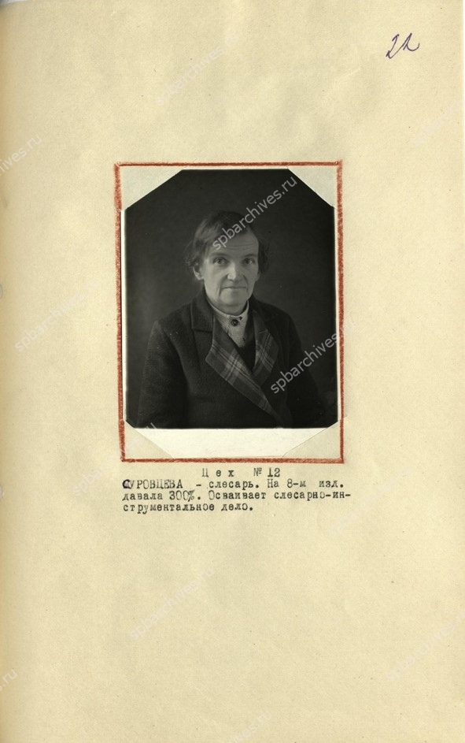
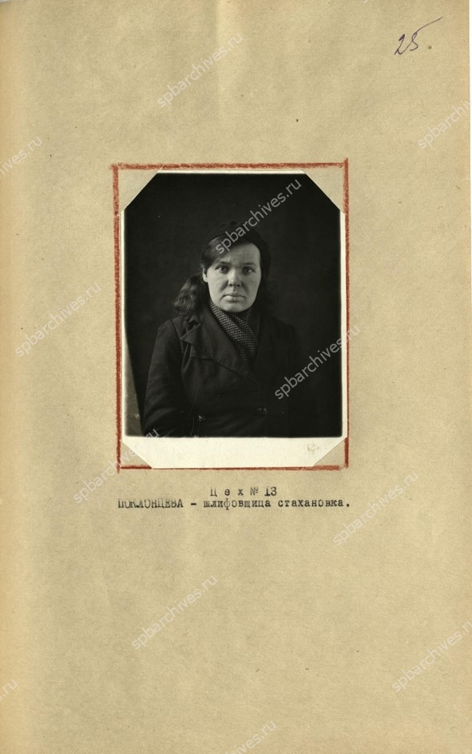
ЦГА СПб. Ф.2187. Оп. 7. Д.13. Л. 22.
ЦГА СПб. Ф.2187. Оп. 7. Д.13. Л. 25.

Slide 27
После массовой мобилизации мужчин на фронт и эвакуации наиболее квалифицированных промышленных кадров во внутренние районы СССР к концу 1942 г. женщины составляли уже 79,9% рабочего населения Ленинграда.
В феврале 1943 г. их удельный вес возрос до 83,7%. Наибольшая доля женского труда пришлась на середину и конец 1943 г., когда нехватка рабочих рук была особенно острой.
ЦГА СПб. Ф.2187. Оп. 7. Д.23. Л. 4.

Slide 28
Списки отличившихся работниц завода № 349 Не ранее 8 марта 1943 г.
ЦГА СПб. Ф. 2187. Оп. 7. Д.23. Лл. 10-12.

Slide 29
Шефство заводов
Заводы брали шефство над школами, яслями, госпиталями, совхозами.
Ленинградцы находили возможность преодолевать трагедию войны, помогая друг другу.
Отчет делегации завода № 349 о посещении подшефного госпиталя при больнице им. Мечникова
8 ноября 1942 г.
ЦГА СПб. Ф.2187. Оп. 7. Д.14. Лл. 20-20об.

Slide 30
Бригада сборщиц Н-ского завода Чулковой П.П. за работой
Декабрь 1942 г.
ЦГАКФФД СПб. Ар 22401
Письмо рабочим-сталинградцам от коллектива завода № 349 по случаю побед РККА в сражениях Сталинградской битвы
22 октября 1942 г.
ЦГА СПб. Ф.2187. Оп. 7. Д.14. Л. 3.

Slide 31
К концу 1943 г. в осажденном городе полностью или частично действовали 186 промышленных предприятий.
Несмотря на многочисленные трудности по сравнению с 1942 г. производительность выросла на 60%.
Прорыв блокады Ленинграда позволил нарастить промышленное производство для военных нужд. На торжественном собрании в Смольном 3 июня 1943 года состоялось первое награждение медалью «За оборону Ленинграда». Ее получат сотни тысяч ленинградских рабочих.

Slide 32
После прорыва блокады Ленинграда началось постепенное восстановление города. Руководство города на Неве стало строить планы послевоенного развития ленинградской индустрии.
29 марта 1944 г. Государственный комитет обороны (ГКО) принял постановление «О первоначальных мероприятиях по восстановлению промышленности и городского хозяйства Ленинграда в 1944 г.». Учитывая тяжелое положение с кадрами, ГКО разрешил открыть город для ввоза 30 тыс. наемных рабочих и произвести набор 18 тыс. учащихся в ремесленные училища и ФЗО. Промышленность Ленинграда вступила в новую фазу – полного восстановления производства для нужд мирной жизни.
Отливка восьмитонного конуса рабочего колеса турбины для Волховской ГЭС на Металлическом заводе № 371 имени Сталина
30 апреля 1944 г.
ЦГАКФФД СПб. Ар 20332

Slide 33
ПРОМЫШЛЕННОСТЬ ЛЕНИНГРАДА: работа в блокированном городе и эвакуация
Электронную выставку документов подготовил гл. архивист ЦГА СПб И.М. Сапронов при участии архивиста 2 категории П.В. Легкой.
Для выставки использовались материалы ЦГА СПб, ЦГАКФФД СПб и ЦГАИПД СПб.

